Slide 1
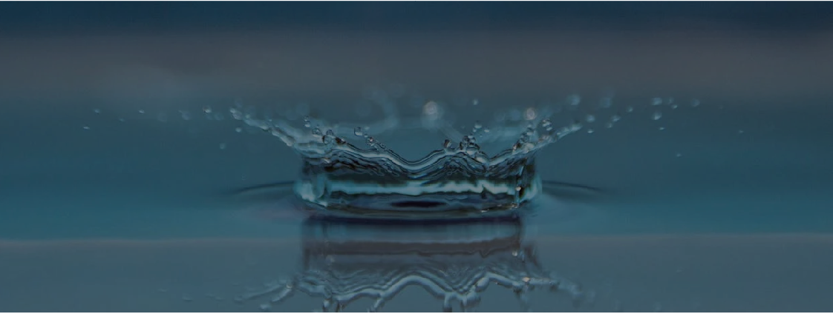
DOĞRU ÖLÇÜM, ENELSAN’LA MÜMKÜN!

Slide 2
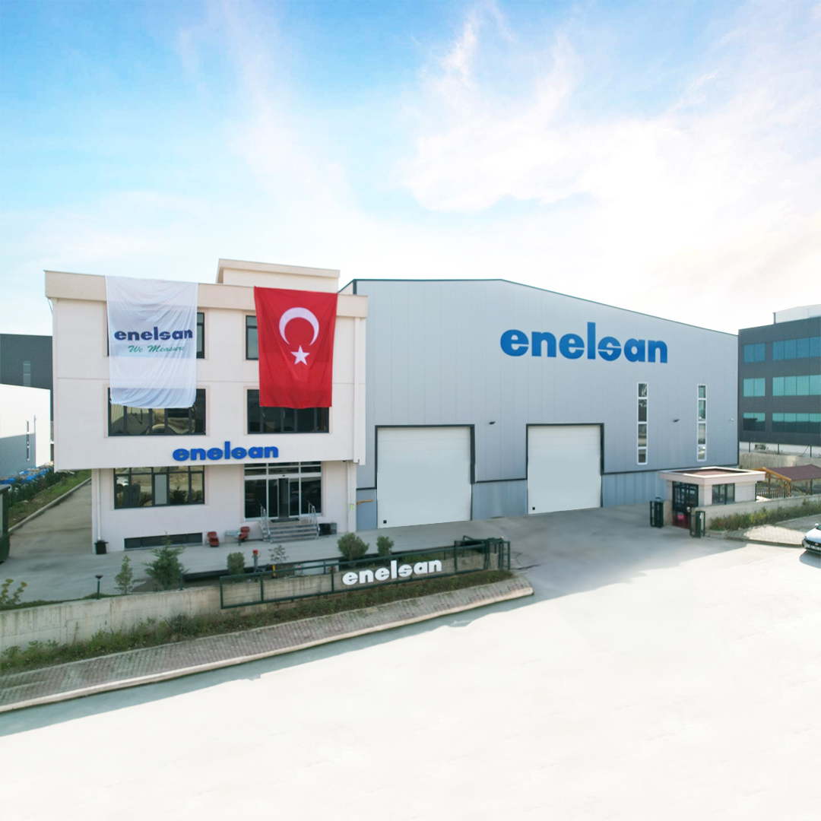
HAKKIMIZDA
Enelsan Endüstriyel Elektronik A.Ş. 1976 yılında Kocaeli TURKİYE'de kurulmuştur. Firmamız 2019 yılında 5000 m² kapalı alana sahip yeni üretim tesisine taşınmıştır. Enelsan, elektromanyetik, vorteks, ultrasonik, türbin, orifis ve açık kanal gibi farklı ölçüm prensiplerinde akış ölçerler, basınç transmitterleri, sıcaklık sensörleri, seviye ölçerler, dataloggerlar, kontrol ve otomasyon sistemlerini tüm yardımcı parçalarıyla birlikte üretmektedir. Enelsan farklı çaplarda 40.000 adet üretim kapasitesi ile Türkiye'nin ilk ve en büyük elektromanyetik debimetre üreticisidir. Enelsan, TS EN ISO/IEC 17025:2017 standardına göre TÜRKAK tarafından tescil edilmiş uluslararası onaylı kalibrasyon laboratuvarına sahiptir. Hat çapı DN600'e kadar olan debi ölçüm ekipmanlarının akredite kalibrasyon işlemlerini yapabilmektedir. Ayrıca laboratuvarda, izlenebilirlik sertifikalı referans debimetreler ile Hat çapı DN3000'e kadar olan debi ölçüm ekipmanlarının kalibrasyon işlemleri yapılabilmektedir. Enelsan, geniş ürün portföyü ile tüm dünyada 50'den fazla ülkeye ihracat yapmaktadır.

Slide 3
HAKKIMIZDA
141
42
20
50+
Çalışan
Sayısı
Mühendis
Sayısı
Distribütör
Sayısı
İhracat Yapılan Ülke Sayısı

Slide 4
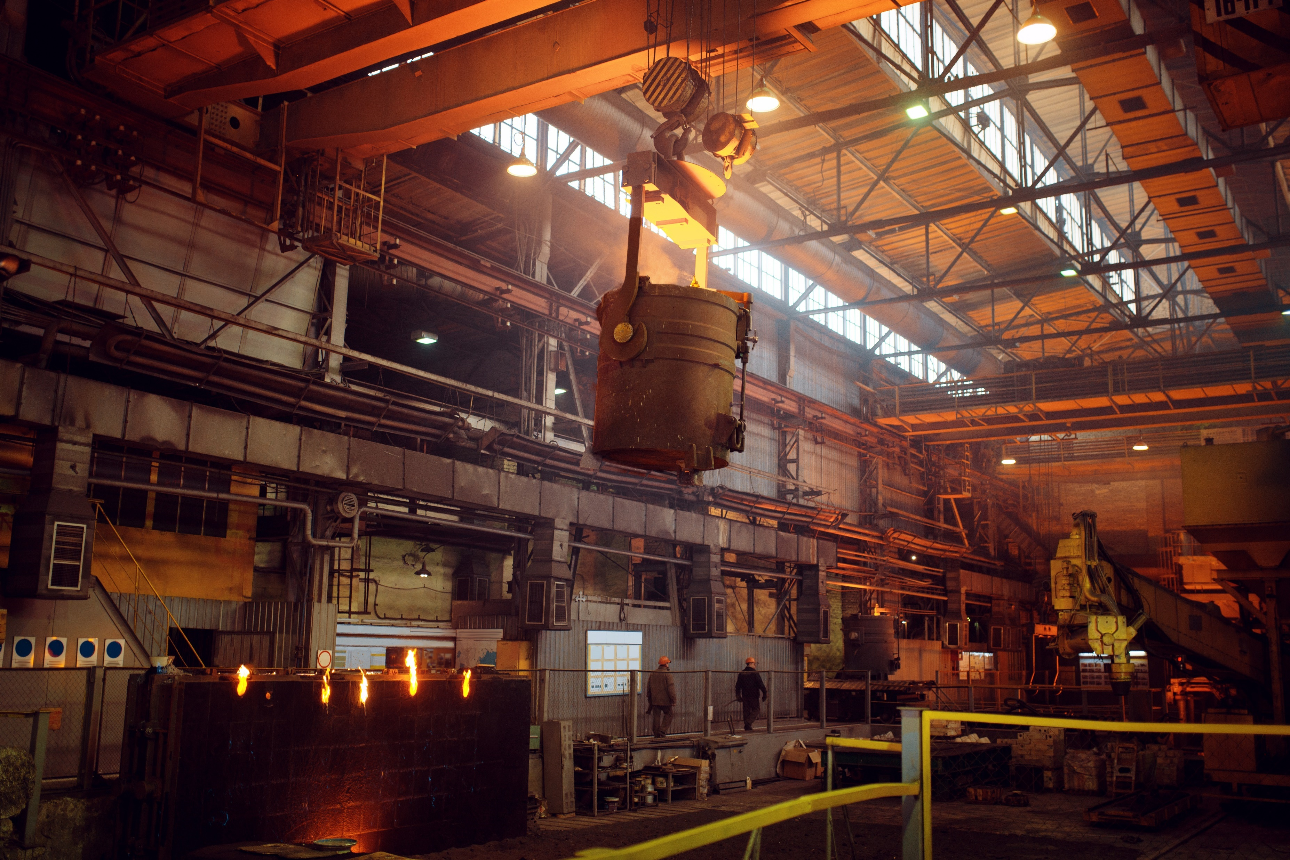
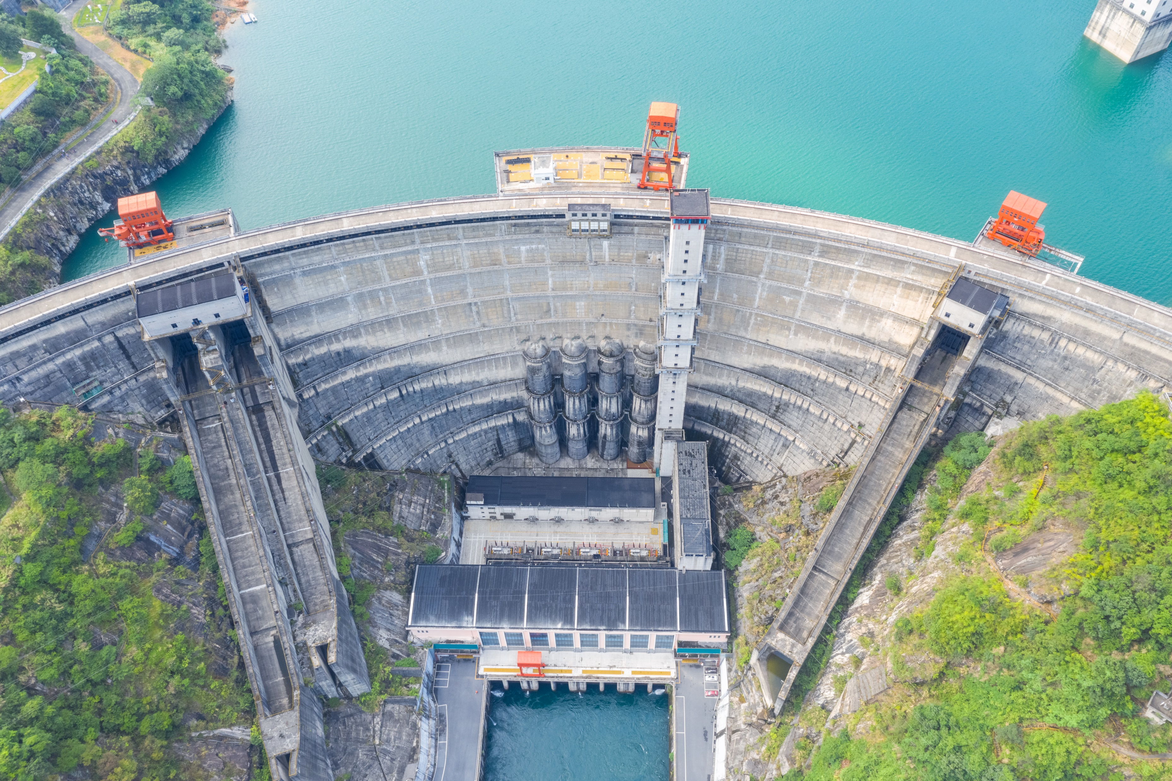
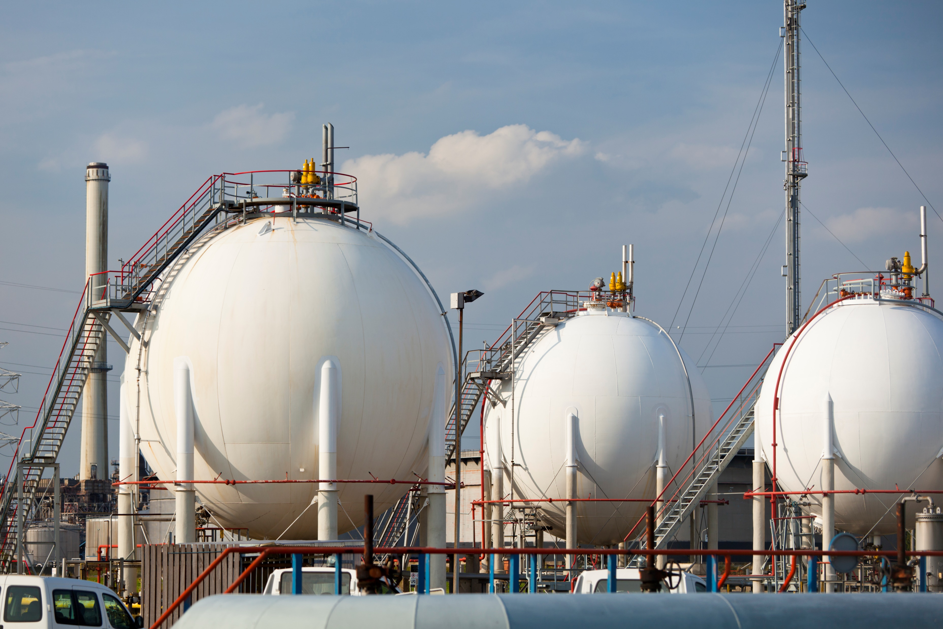
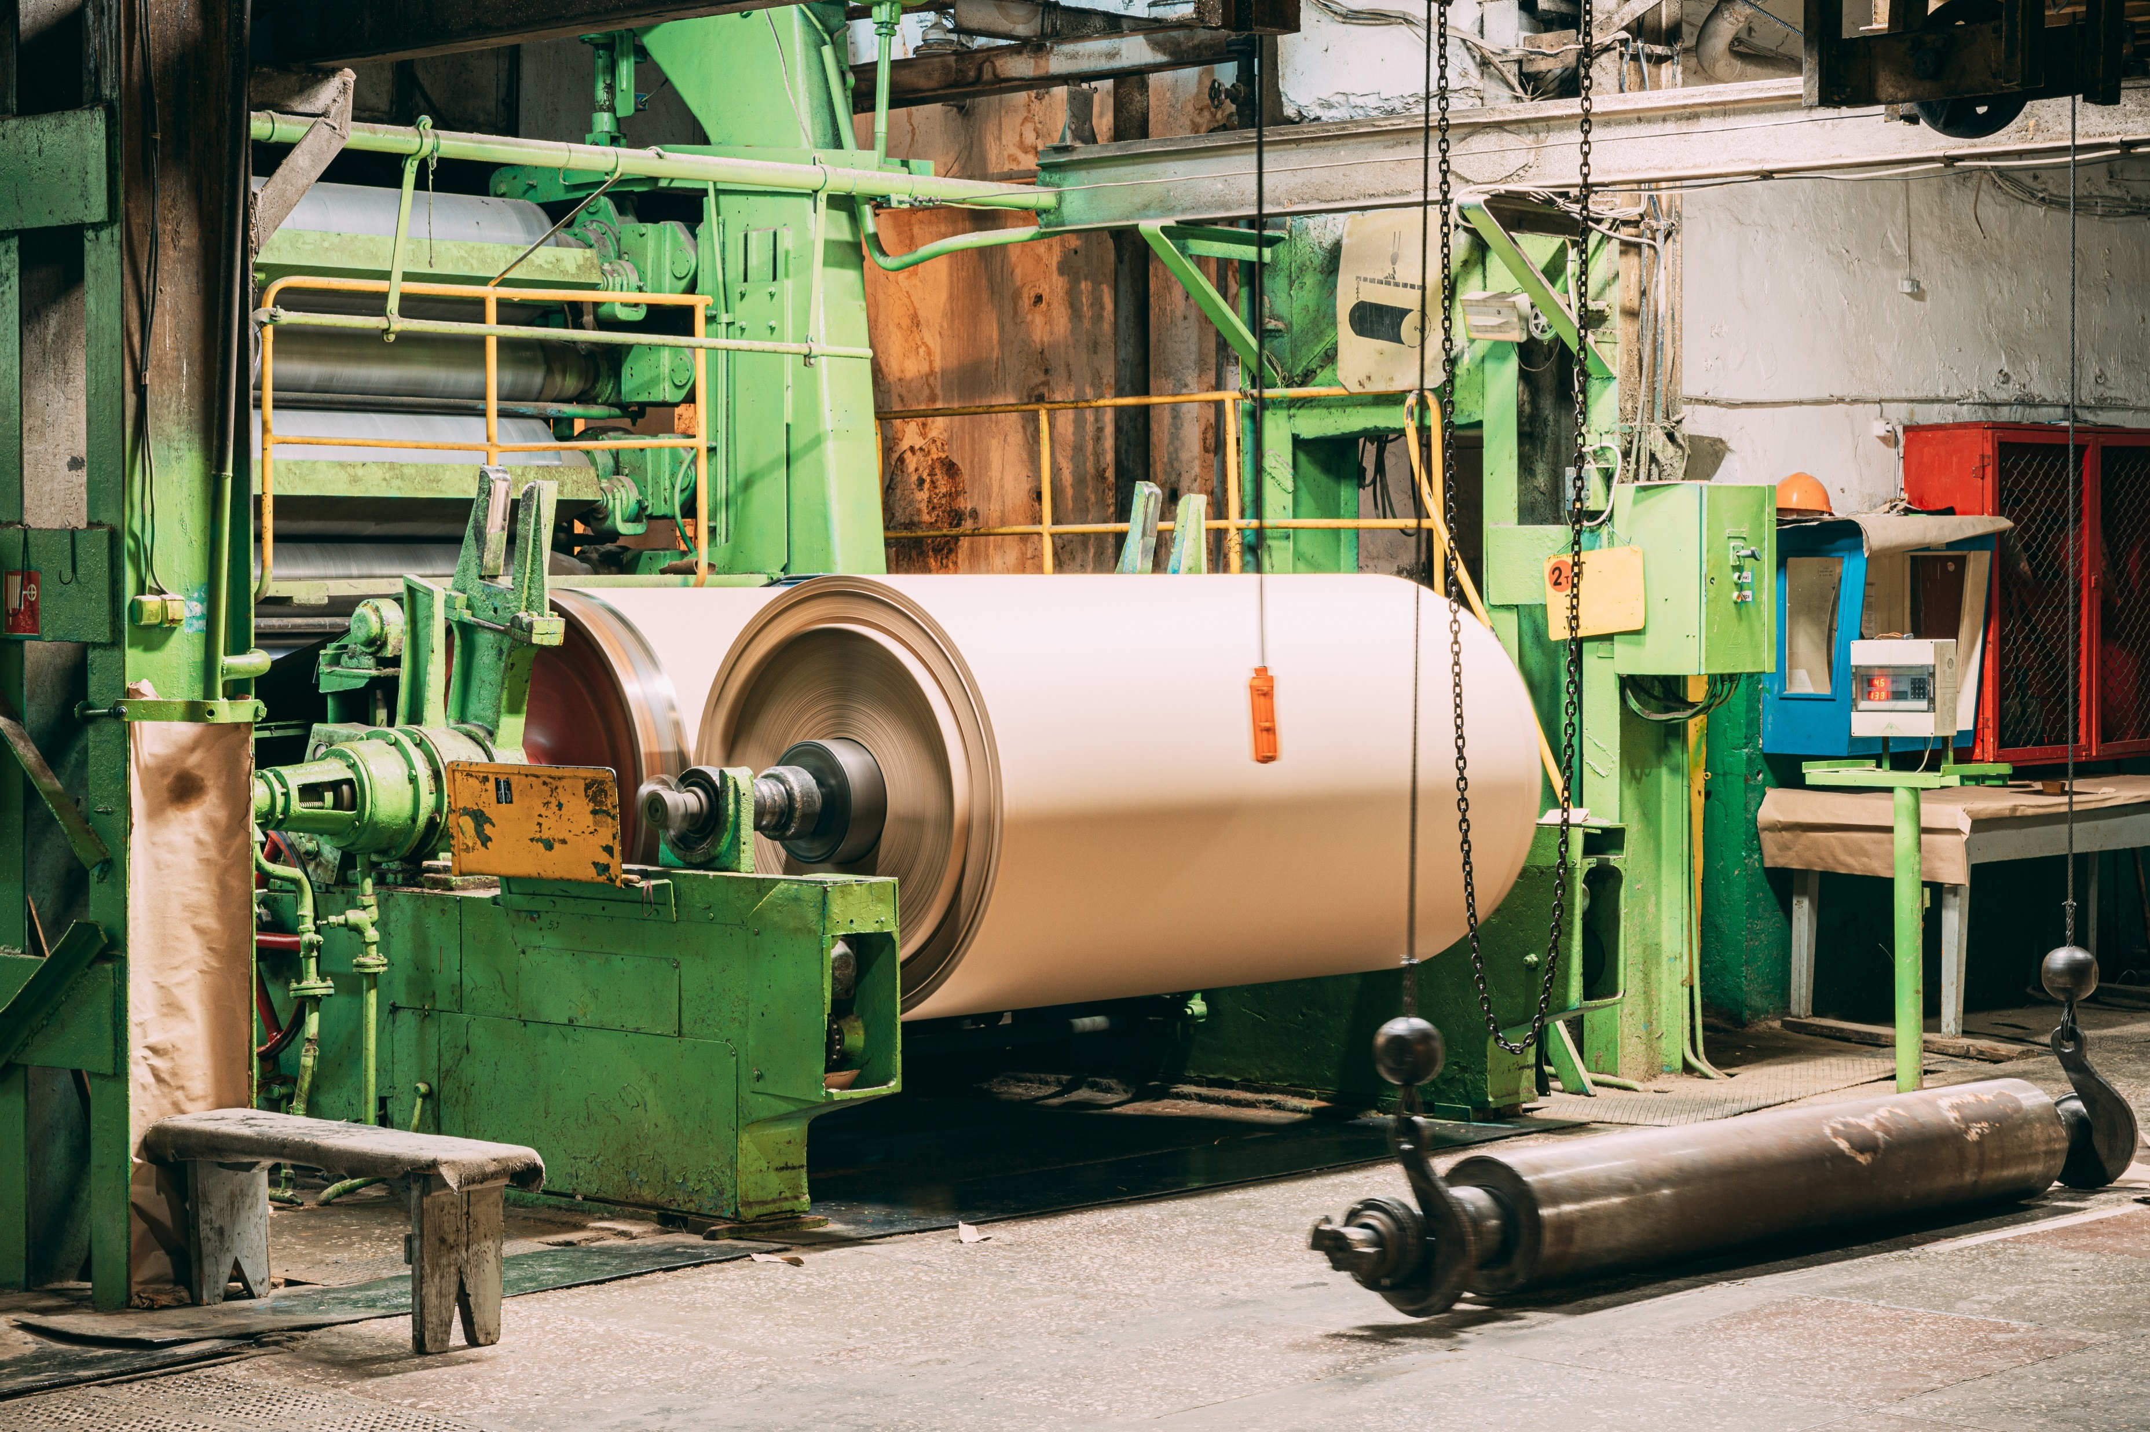
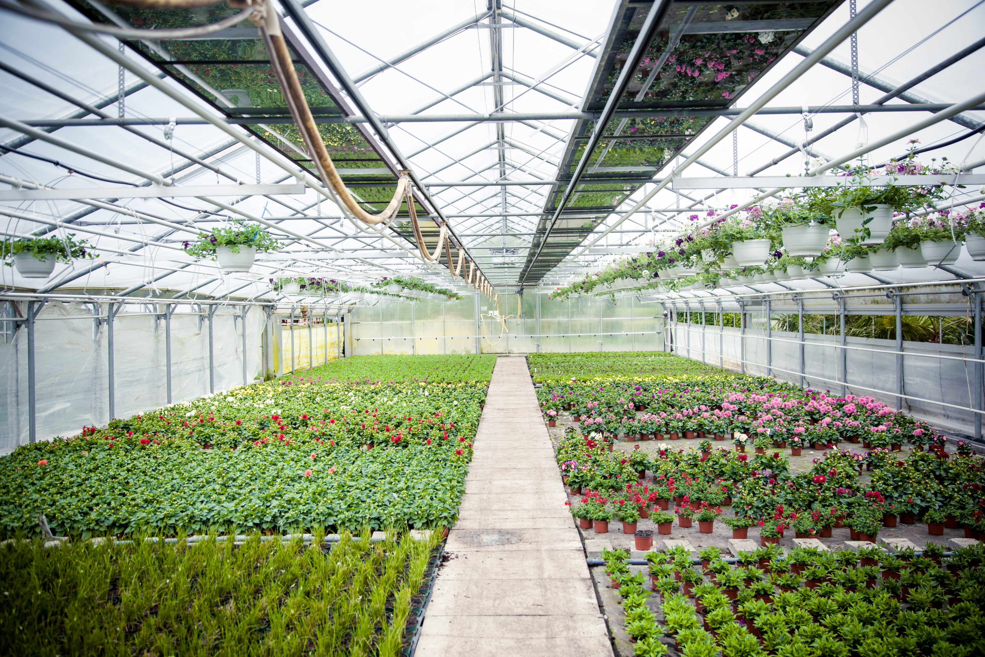
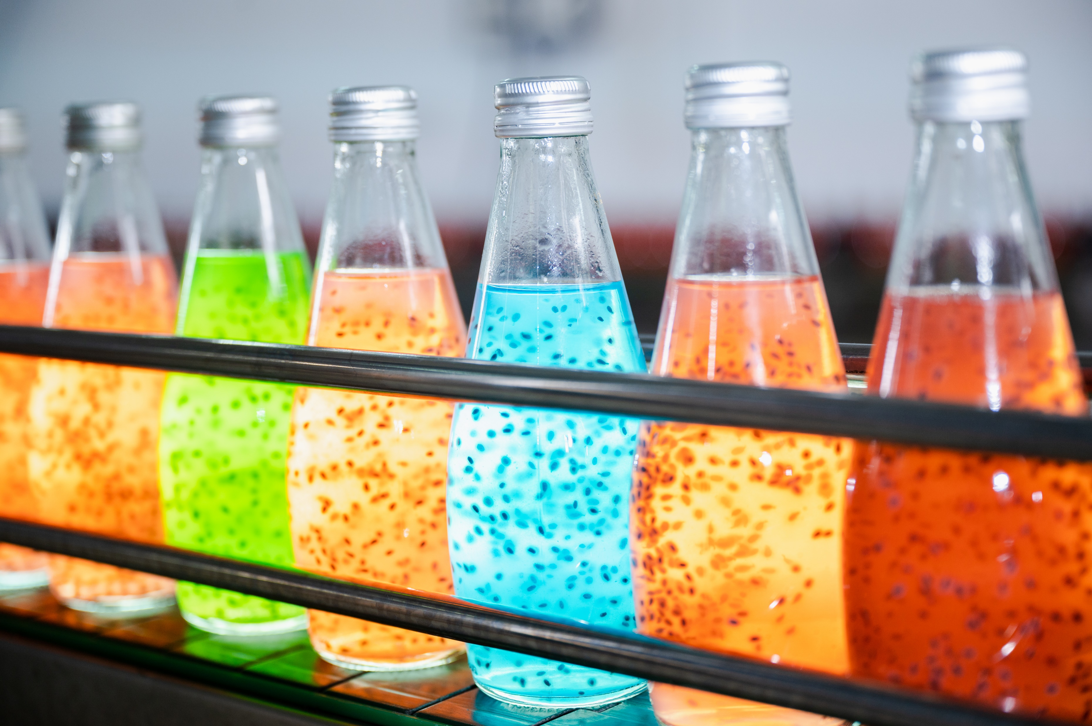
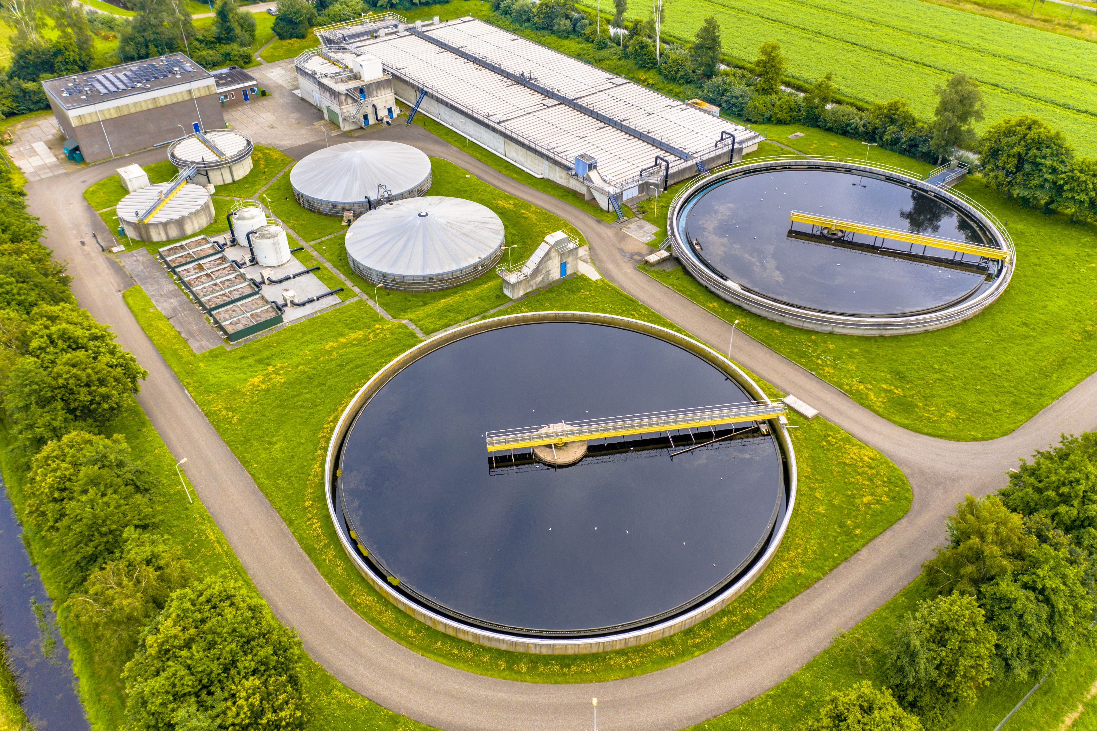
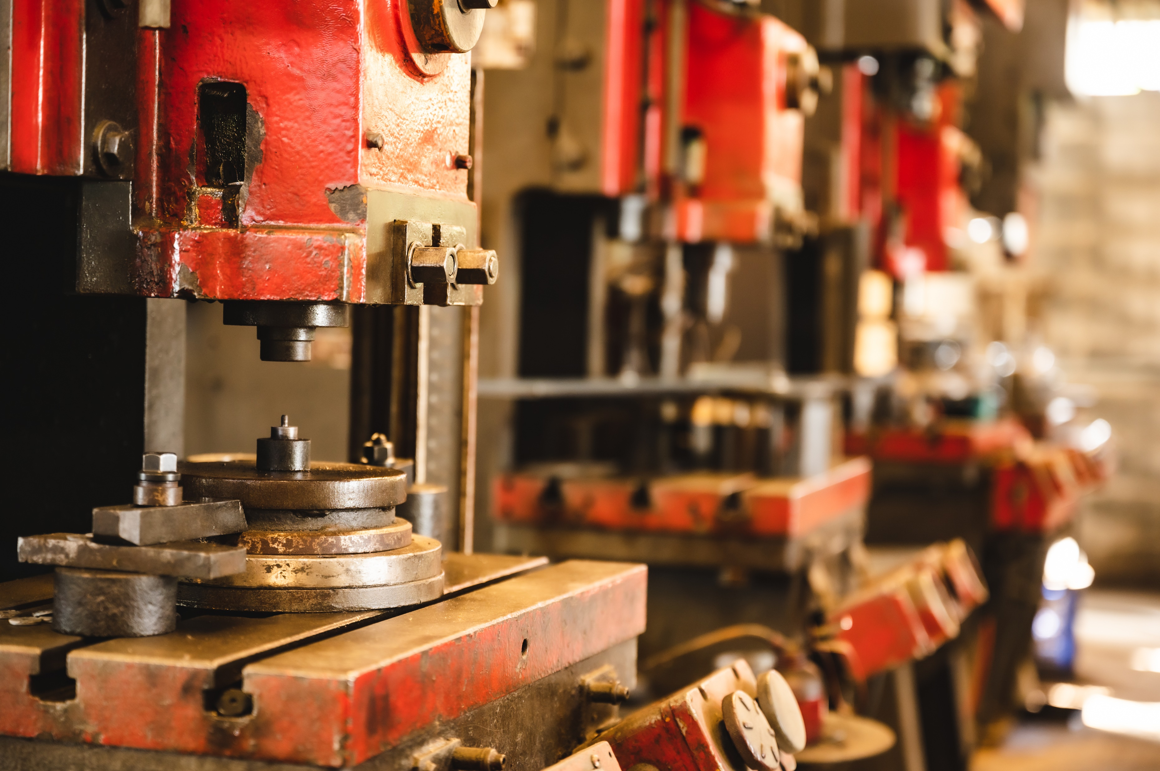
HİZMET VERDİĞİMİZ SEKTÖRLER
Maden & Metal
Enerji & Güç
Kimya & Petrokimya
Kağıt Endüstrisi
Tarım
Yiyecek ve İçecek
Su & Atıksu Yönetimi
Makine Üretimi

Slide 6
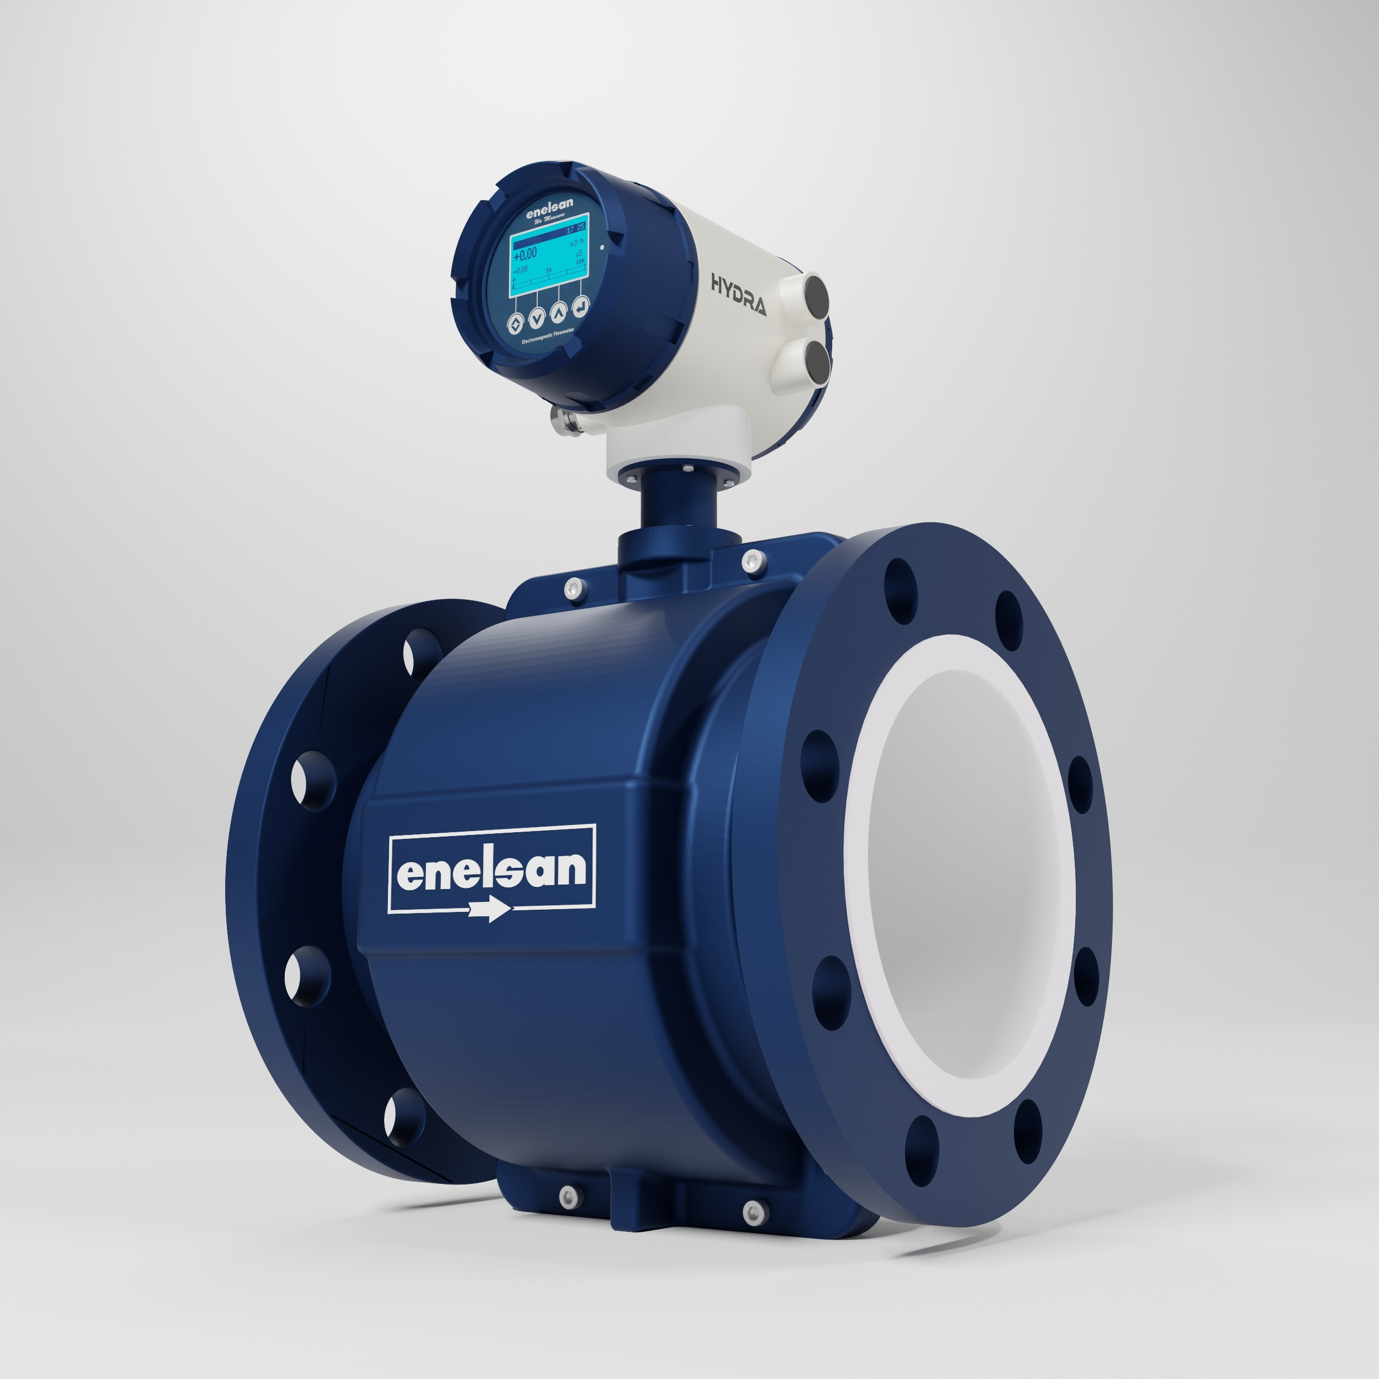
SERİSİ
ELEKTROMANYETİK
DEBİMETRE

Slide 7
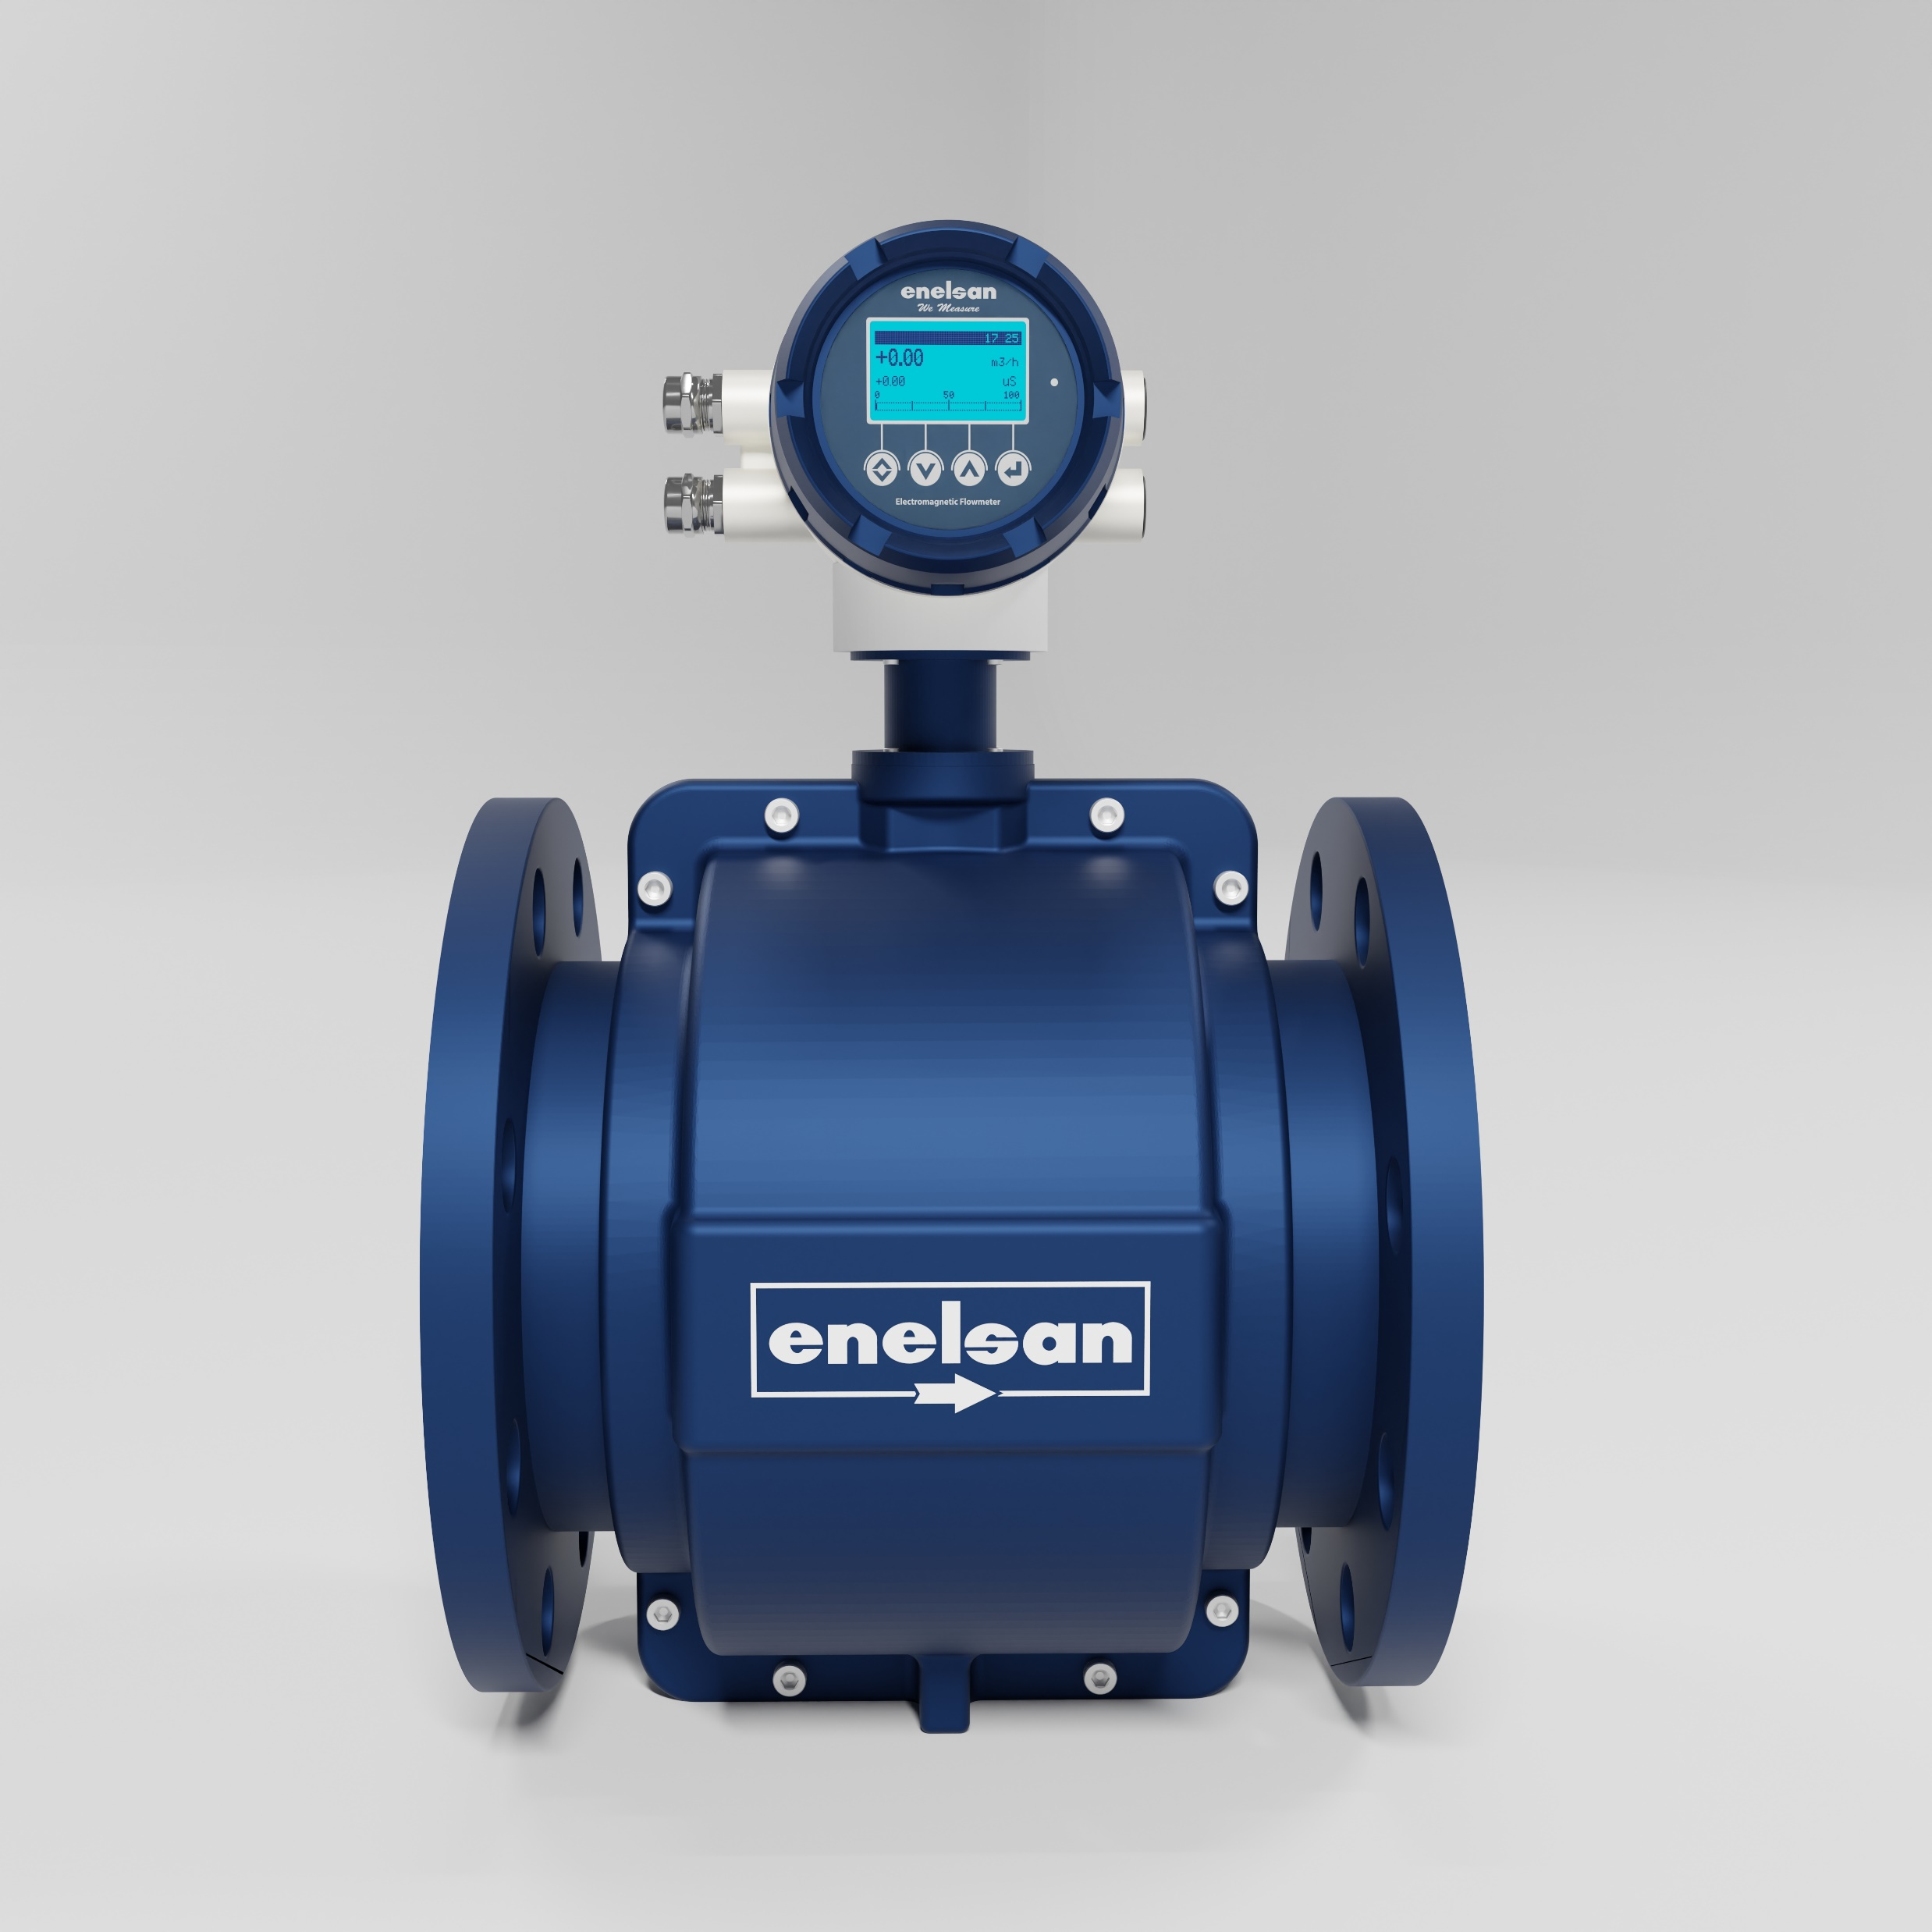
SERİSİ
ELEKTROMANYETİK
DEBİMETRE

Slide 8
SERİSİ
ELEKTROMANYETİK
DEBİMETRE

Slide 9
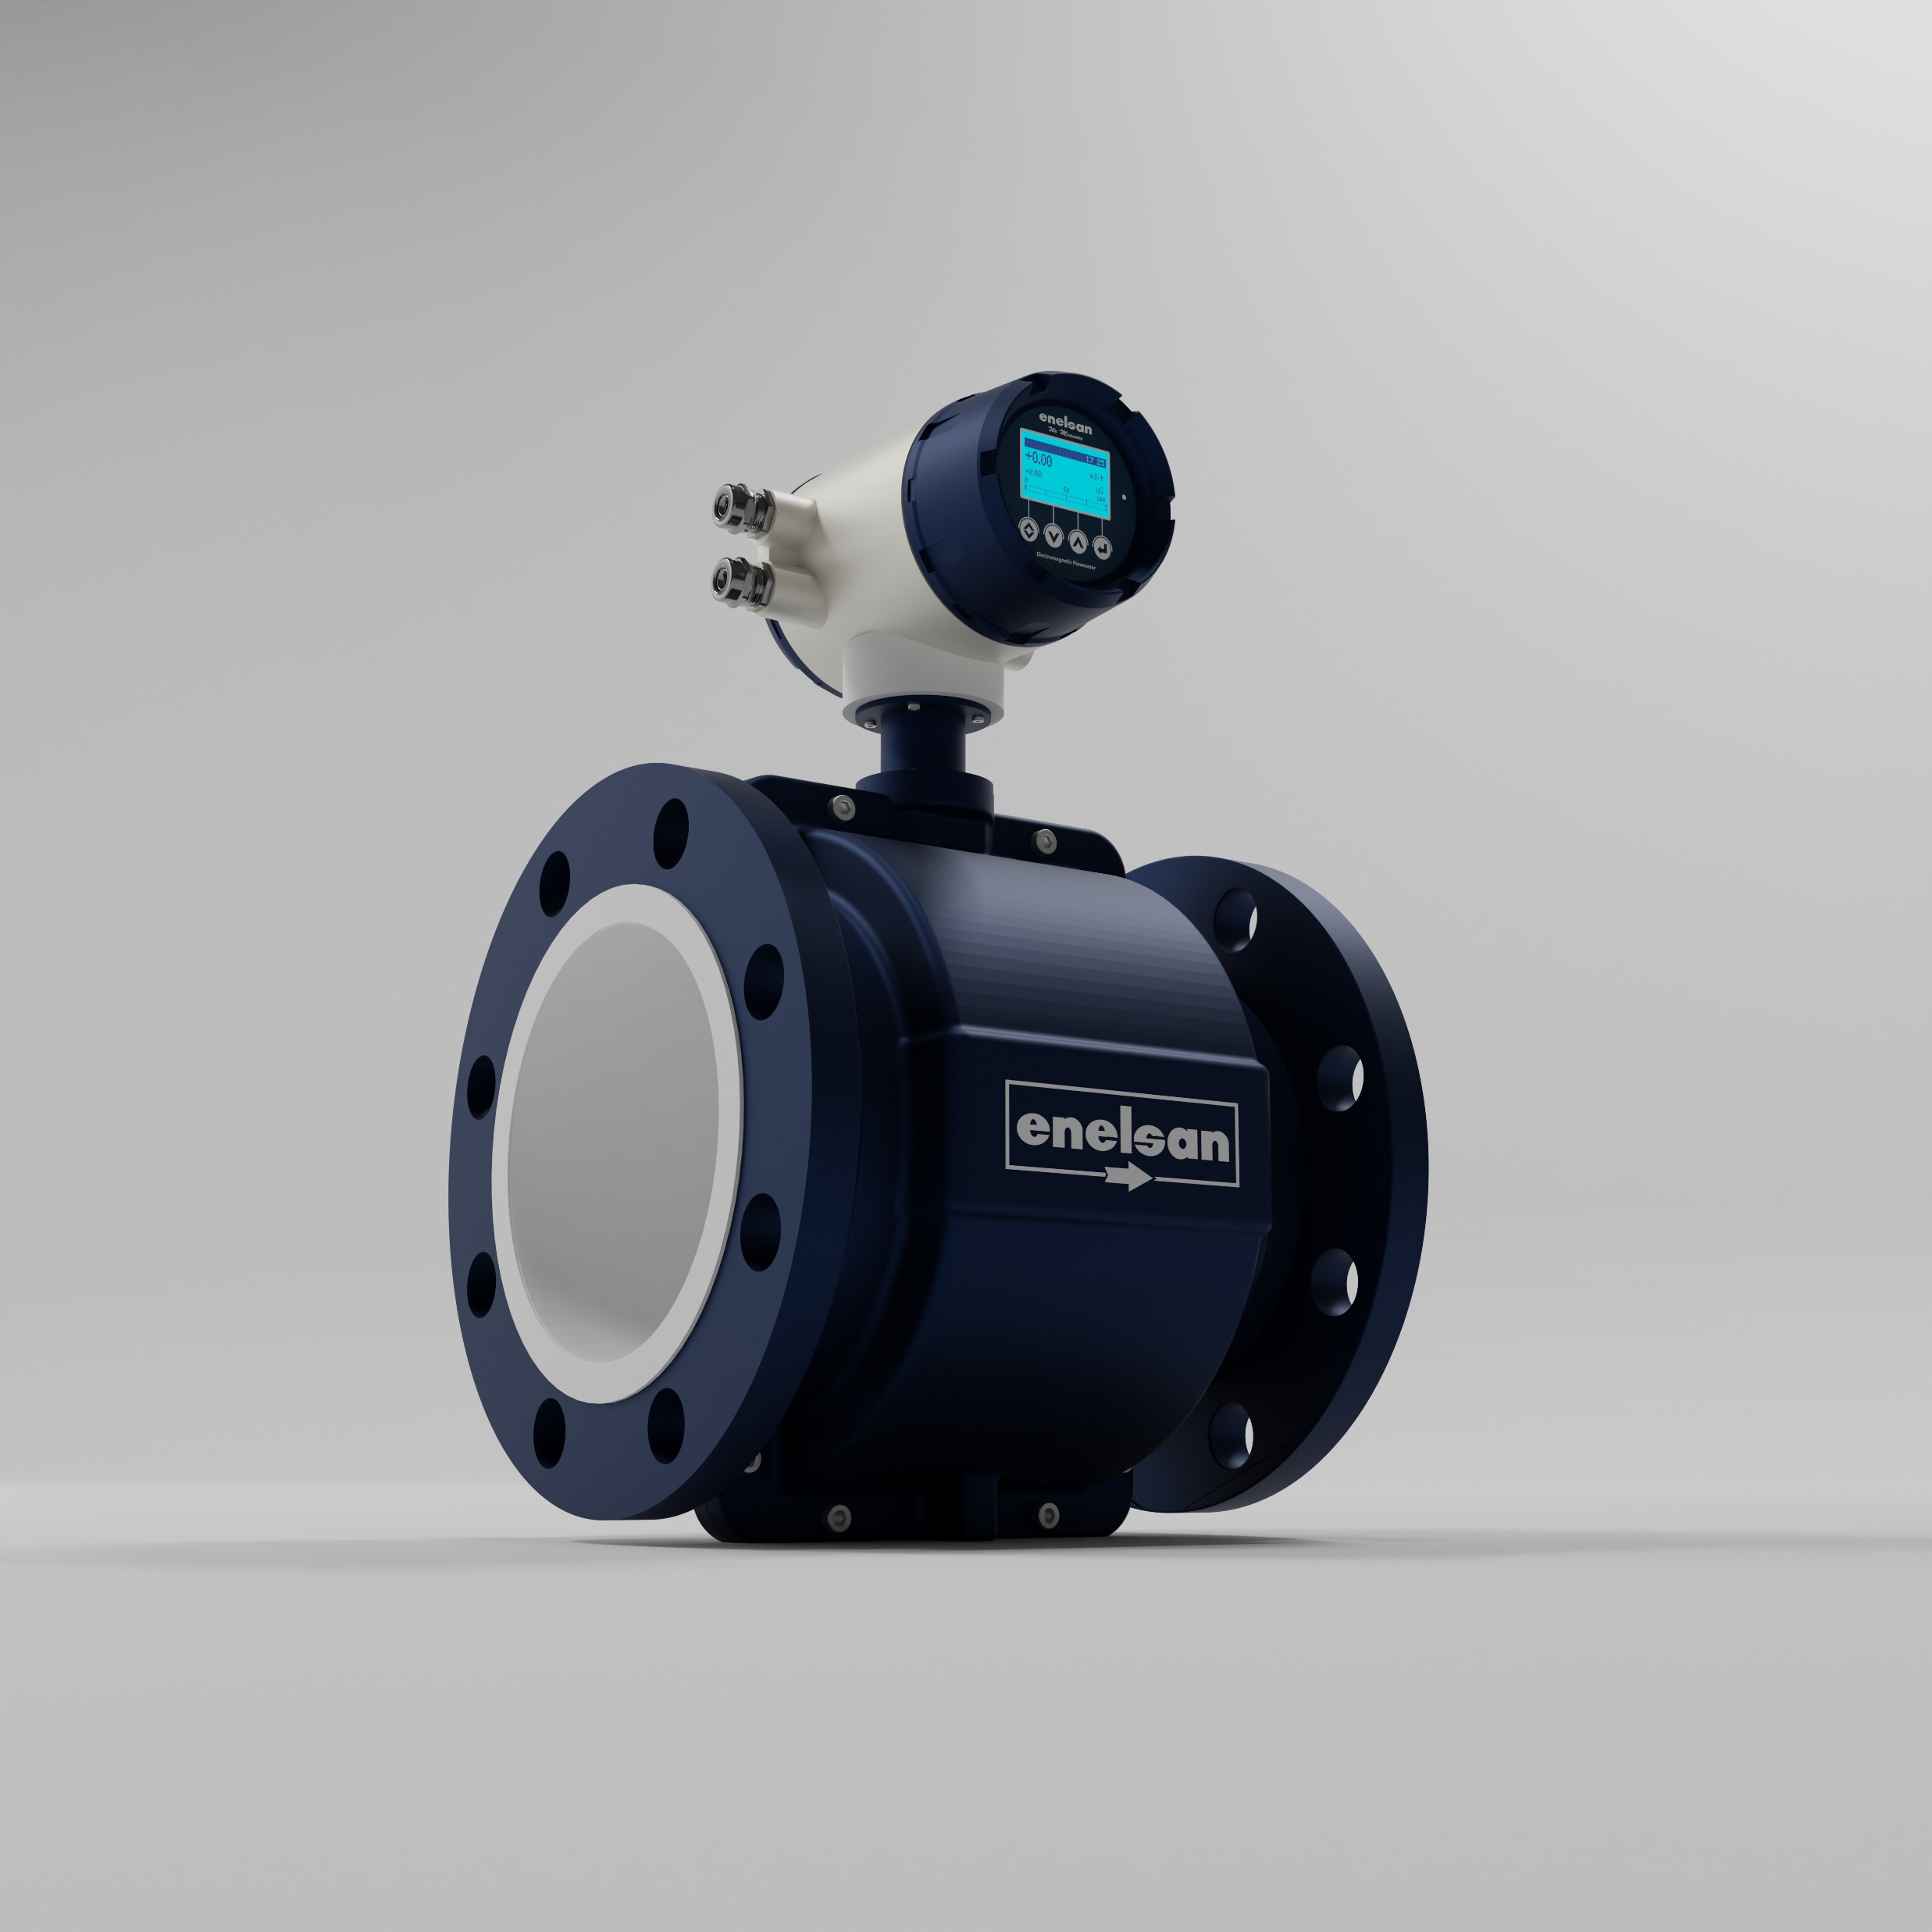
SERİSİ ELEKTROMANYETİK
DEBİMETRE
HYDRA Serisi Elektromanyetik Debimetre Özellikleri
Özellikler | Açıklama
DN Hat Çaplarında Üretim | DN10 … DN3000
Ölçüm Aralığı | 0,02 … 12 m/sn
Ölçüm Hassasiyeti | % 0,2
Hassasiyet | Düşük ve yüksek akış hızlarında rakiplerinden daha üstün hassasiyet değerleri
Sıvı İletkenliği Ölçümü | Var
Sıvı Akış Ölçüm Özelliği | Düşük ve yüksek iletkenlik değerlerinde üst düzey kararlı ölçüm sağlama
Genel Bilgi | Güncellenmiş yazılım, donanım ve mekanik alt yapısı ile uzun yıllar sorunsuz çalışma garantisi
Tekrarlama | %0,05
Kullanım Kolaylığı | Kolaylaştırılmış ve gruplanmış menü arayüzü
SCADA Entegrasyonu | Opsiyonel çıkış fonksiyonları sayesinde geçmiş ve güncel SCADA-otomasyon sistemlerine entegre edilebilir
Ayarlanabilir Giriş/Çıkış Fonksiyonları | Tüm giriş ve çıkış fonksiyonları kullanıcı tarafından ayarlanabilir

Slide 10
SERİSİ ELEKTROMANYETİK
DEBİMETRE
HYDRA Serisi Elektromanyetik Debimetre Özellikleri
Özellikler | Açıklama
Galvanik İzolasyon | Giriş ve çıkış fonksiyonları galvanik izolasyonlu
Ekran | Grafiksel arkadan aydınlatmalı LCD ekran 64x128
Ana Ekran | 3 satır 12 dijit (her satıra ayrı ayrı bilgi atama)
İzleme ve Raporlama | 5 satır 12 dijit izleme, raporlama ve hata takip ekranları (her satıra ayrı bilgi atama)
Gerçek Zamanlı Trend Gösterimi | Akış geçişini grafiksel ekran ile gösterim
Bar Graph Gösterim | Skala tanımlanabilir bar graph
Tuş Takımı | Kapasitif tuş takımı, kapak açılmadan menü erişimi ve programlama imkanı
Çalışma Saati Hafızası | Silinemeyen çalışma saati hafızası
Alarm ve Raporlama | Gerçek zamanlı alarm, arıza kayıt, teşhis işlemleri
EEPROM Özelliği | Sensör ve skala bilgilerinin çevrim içi ve çevrimdışı saklanması
Yetki Seviyesi | 3 ayrı şifre ile yetki
Kontrol Girişi | Alarmları silme, total resetleme, debi okumayı başlatıp-durdurma işlemleri
Bluetooth Arayüzü | Var
Wi-Fi Kullanıcı Arayüzü | Var
PC Yazılımı | Kullanıcı arayüzlü yazılım

Slide 11
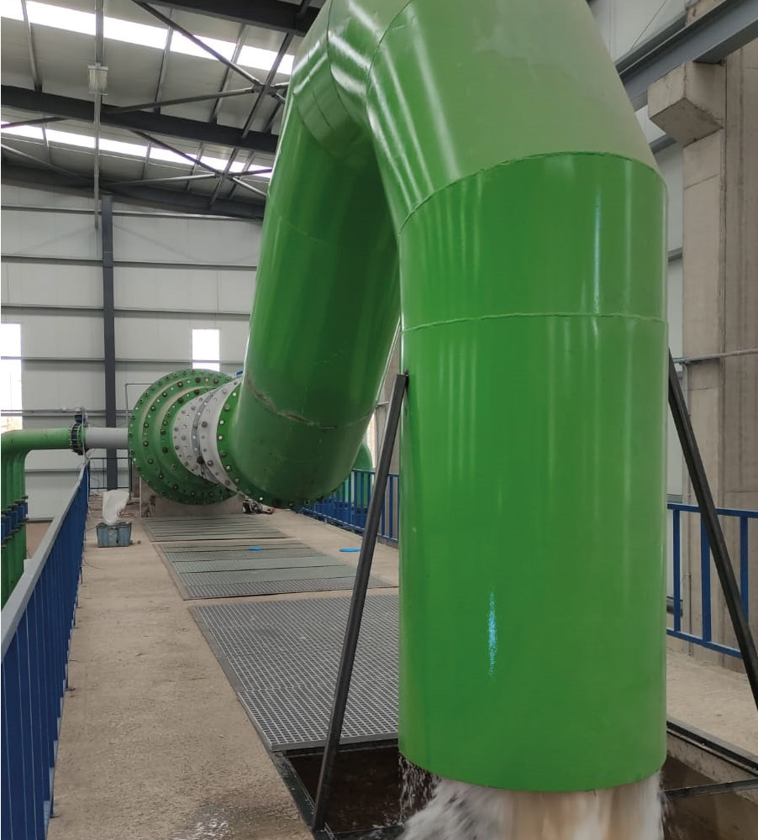
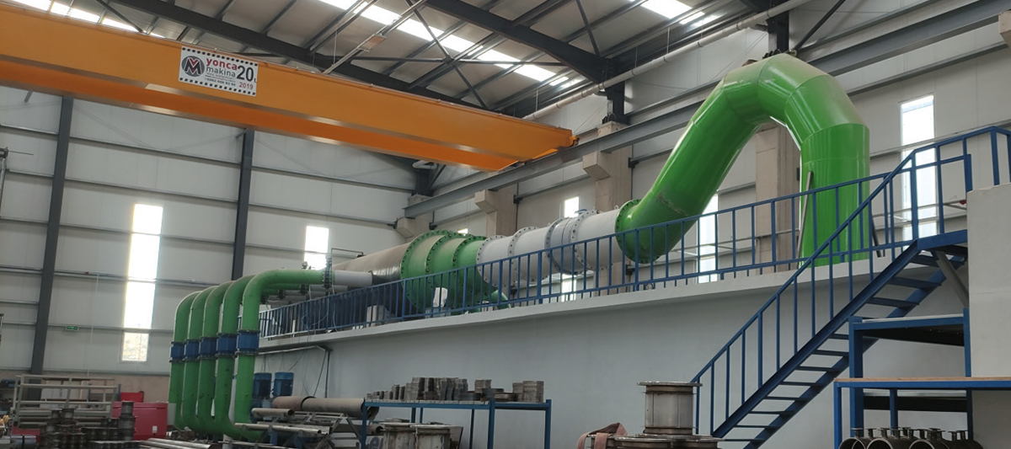
KALİBRASYON
2012 yılı başında devreye alınan yeni TÜRKAK akredite debi kalibrasyon laboratuvarı, özel sektörün bu konudaki en büyük yatırımı olmuştur.
Akredite kalibrasyon laboratuvarımızda her türlü elektromanyetik, ultrasonik, vorteks akış ölçerler, kütlesel akış ölçerler, fark basınç prensibi ile ölçüm yapan orifis plakaları veya venturi ölçüm elemanları, sayaç, pompa ve vana gibi proses ölçüm ve kontrol cihazlarının kalibrasyonu yapılabilmektedir.
1000 m3/h üst limitlerine kadar raporlanmıştır.
Kendi Ar-Ge çalışmalarımız ve nihai ürün testlerimiz aynı istasyonda gerçekleştirilmektedir.

Slide 12
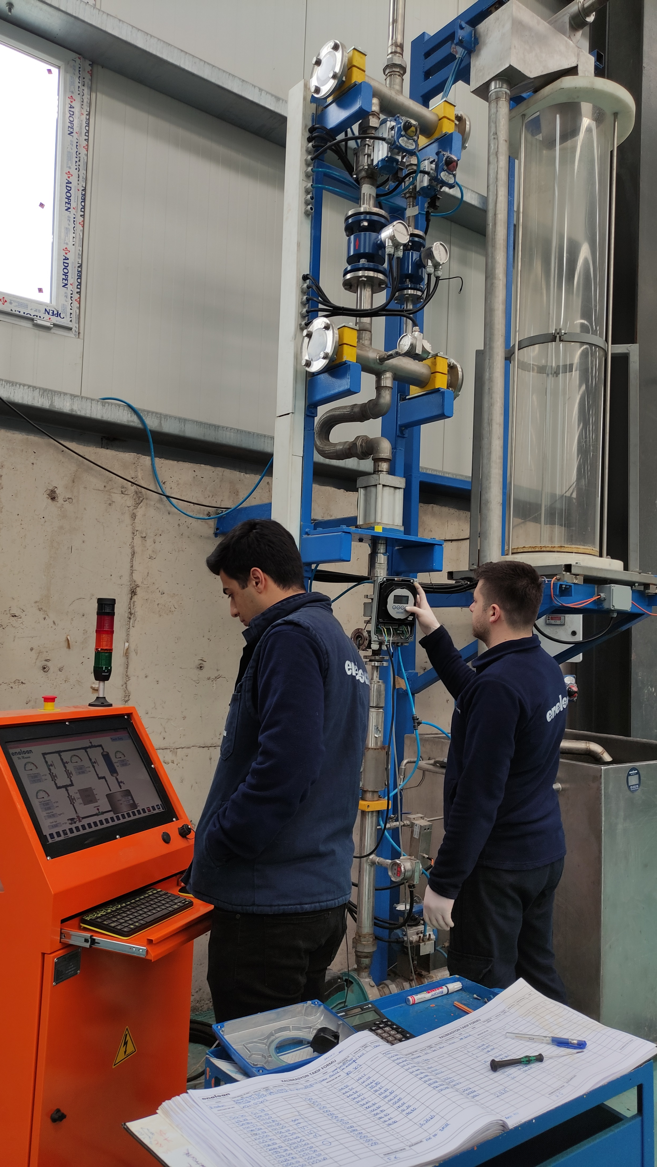
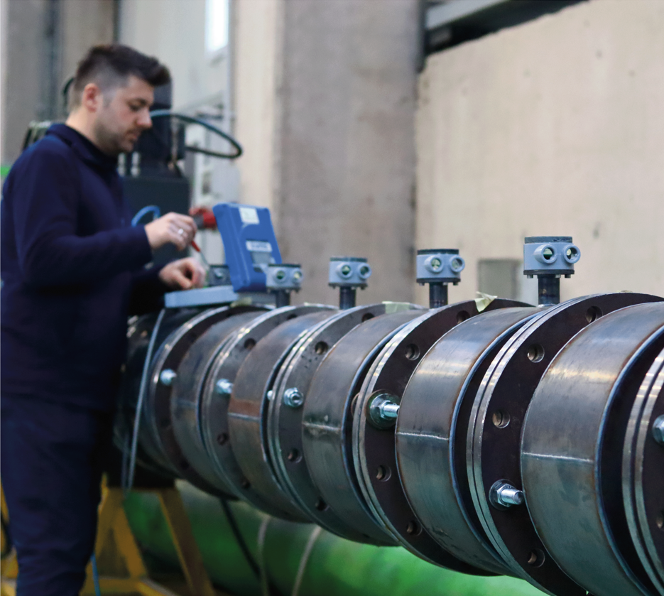
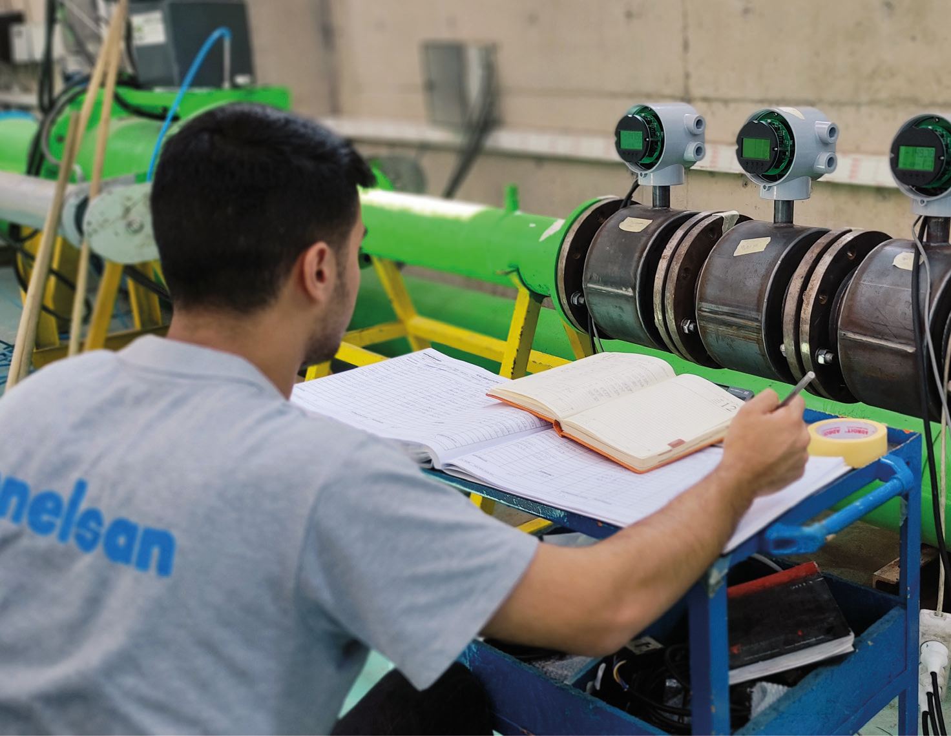
KALİBRASYON
Enelsan, elektromanyetik debimetre kalibrasyonu için özel sektöre ait debi aralığı en geniş TÜRKAK akredite debi laboratuvarına sahiptir. Enelsan'ın yakın zamanda yaptığı büyük ölçekli debimetre kalibrasyonu Ar-Ge projesine yapılan yatırım sonucunda elektromanyetik debimetre kalibrasyonunda üst sınır DN2400'e ulaştı.
Basınç transmitterlerinin imalatında ve kalibrasyonunda izlenebilir basınç kalibrasyon standartları kullanılmaktadır. Her ürün sıcaklık değişim odalarında uzun süreli testlere tabi tutulmakta ve uzun ömür garantisi ile sevk edilmektedir. Sunulan HART haberleşme protokolü ile hem uzaktan kontrol hem de dijital lineerizasyon sağlanmaktadır.

Slide 13
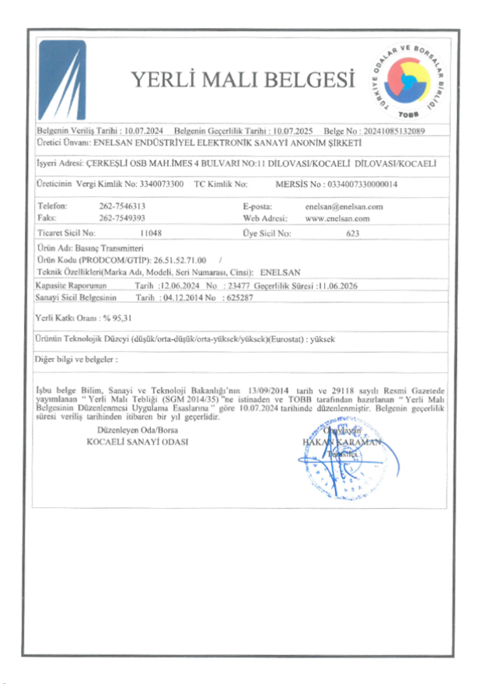
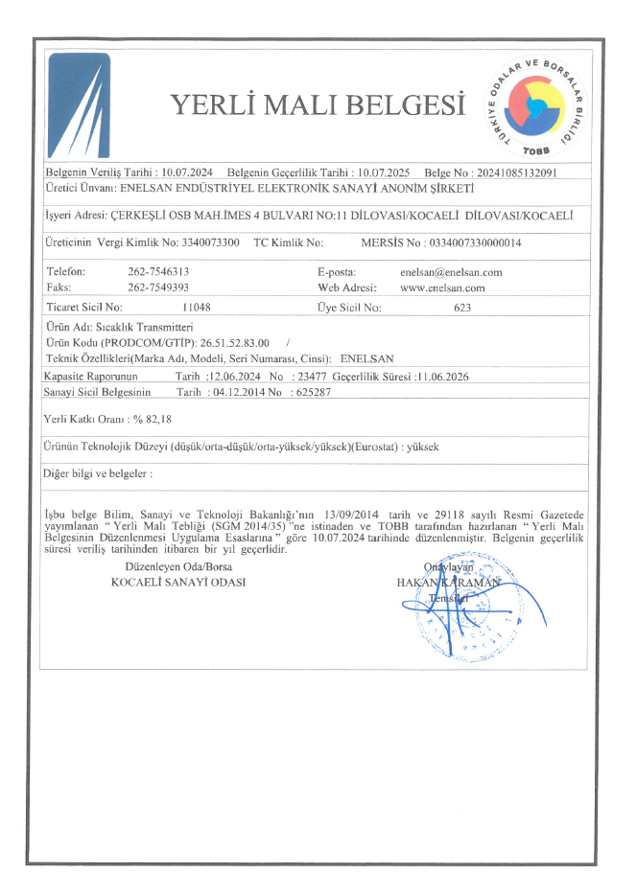
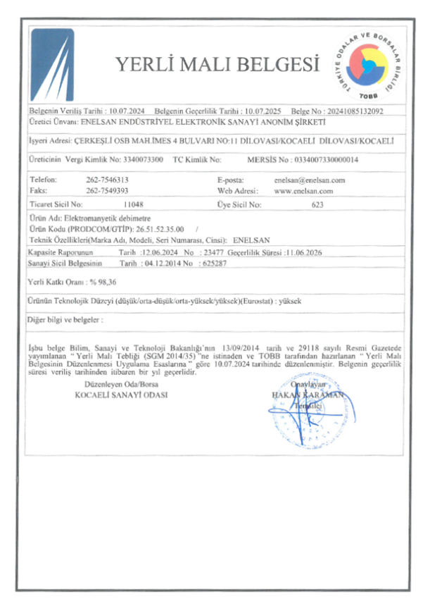
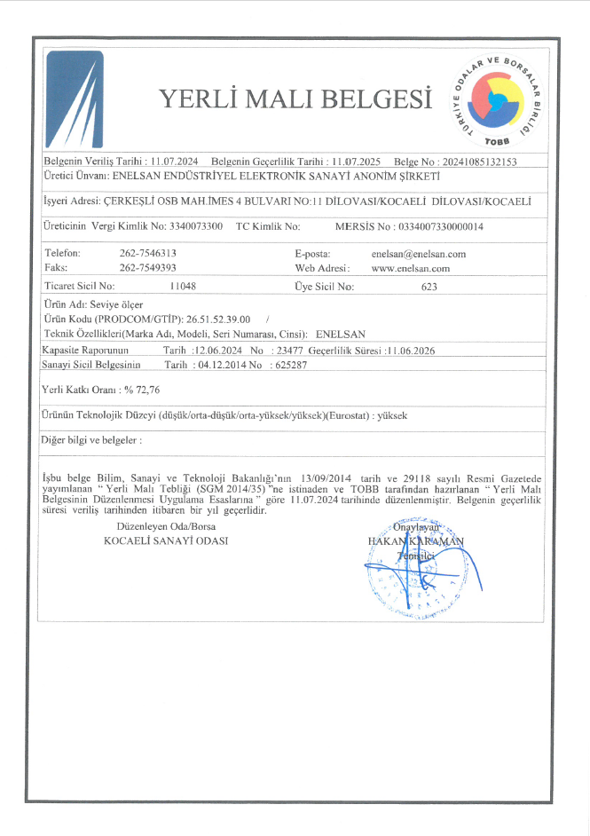
SERTİFİKALARIMIZ

Slide 14
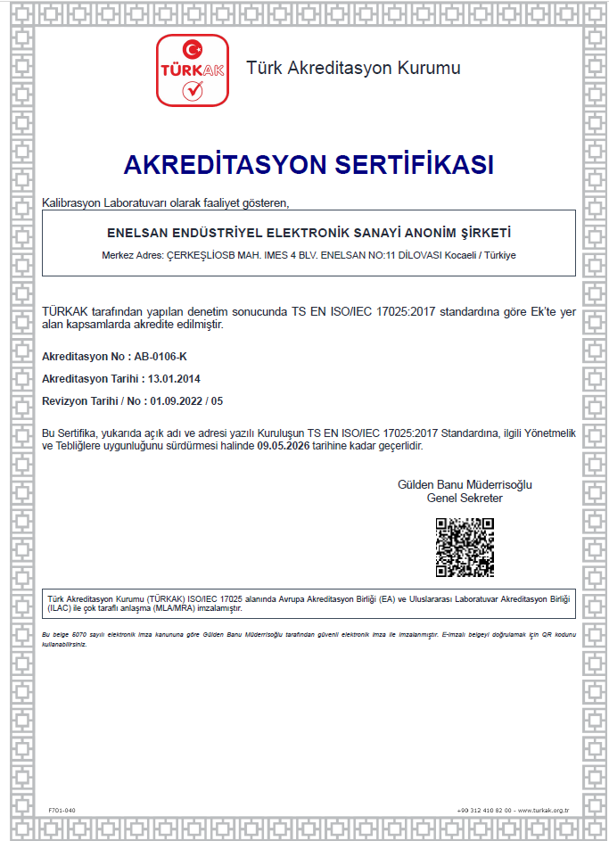
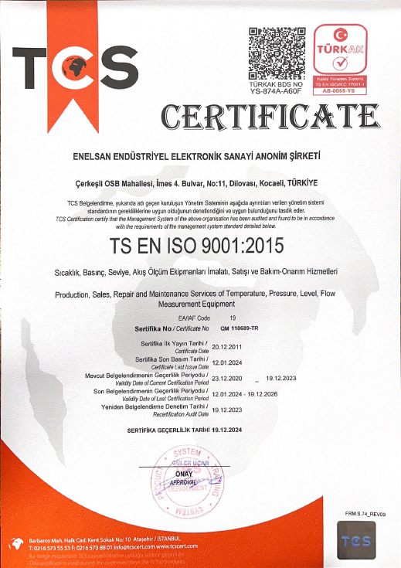
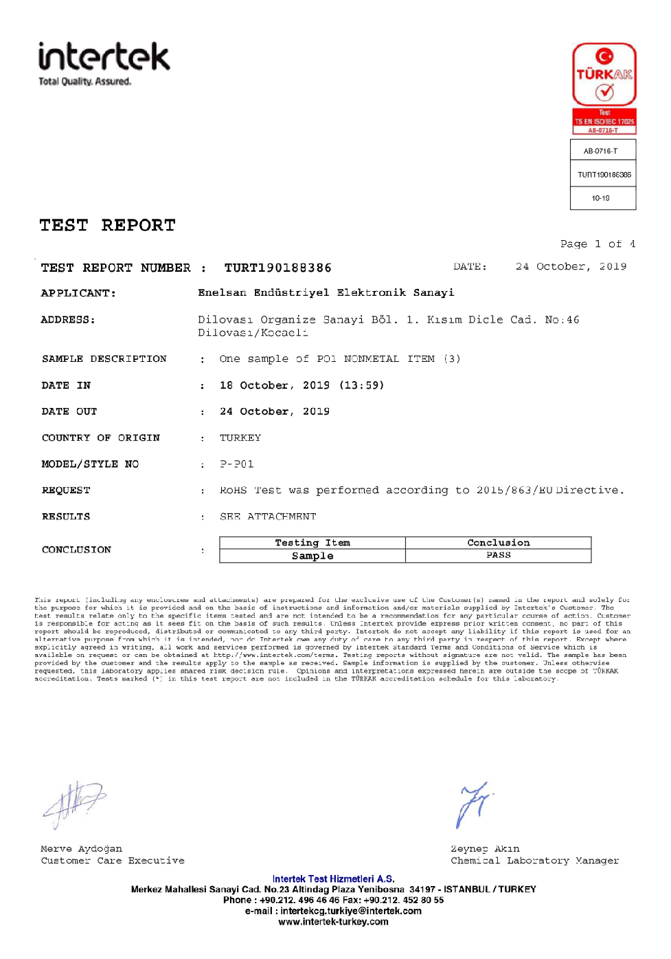
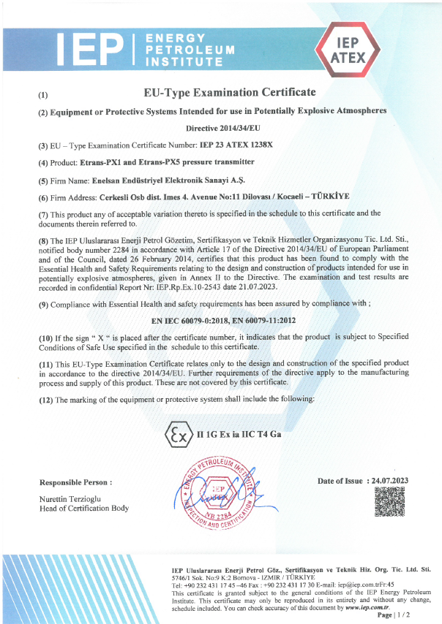
SERTİFİKALARIMIZ

Slide 15
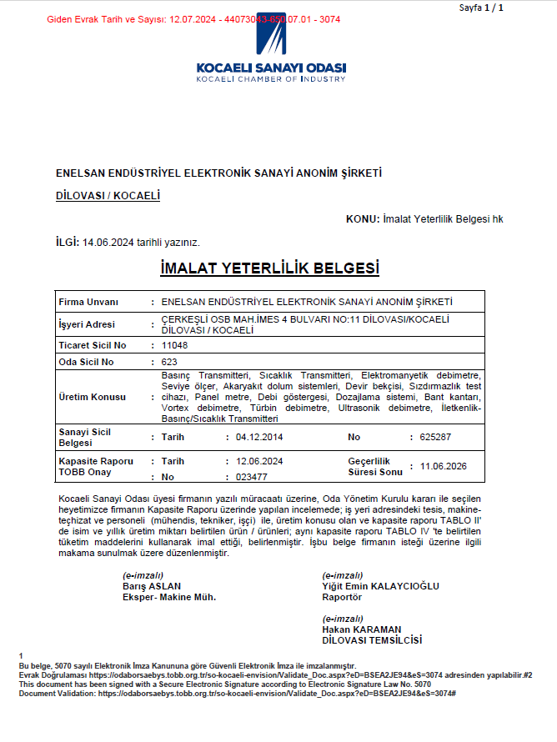
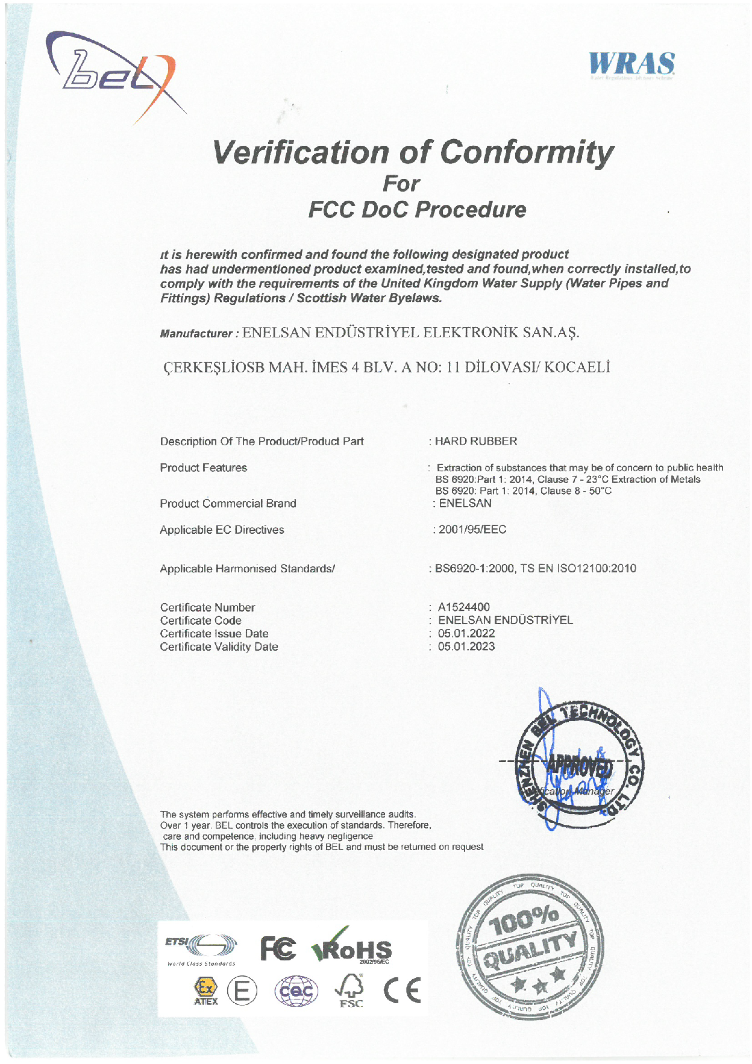
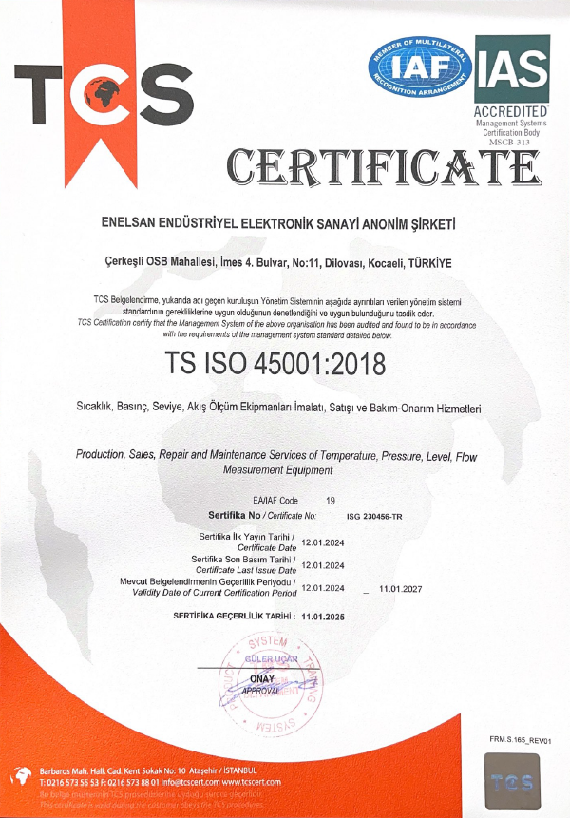
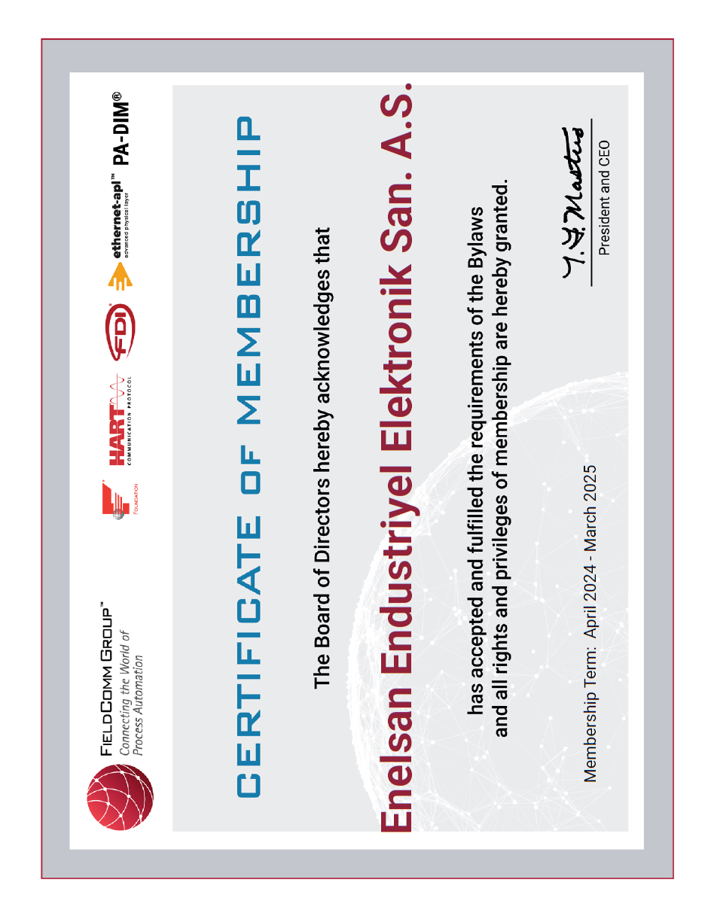
SERTİFİKALARIMIZ

Slide 16
www.enelsan.com

